Slide 1

OKU
e-Okul Hızlı Ders Notu Girişi

Slide 2
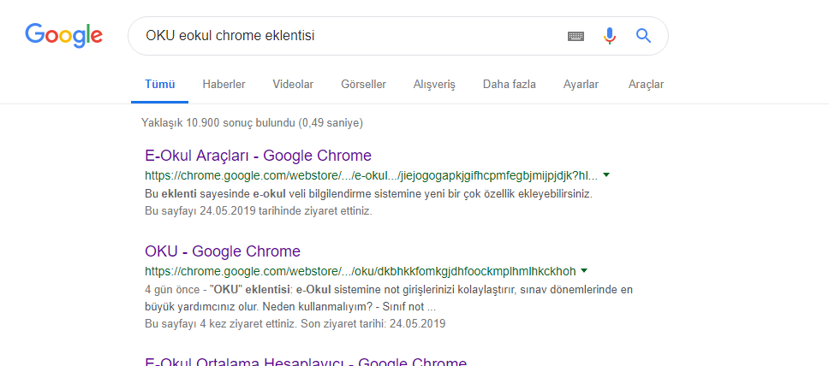
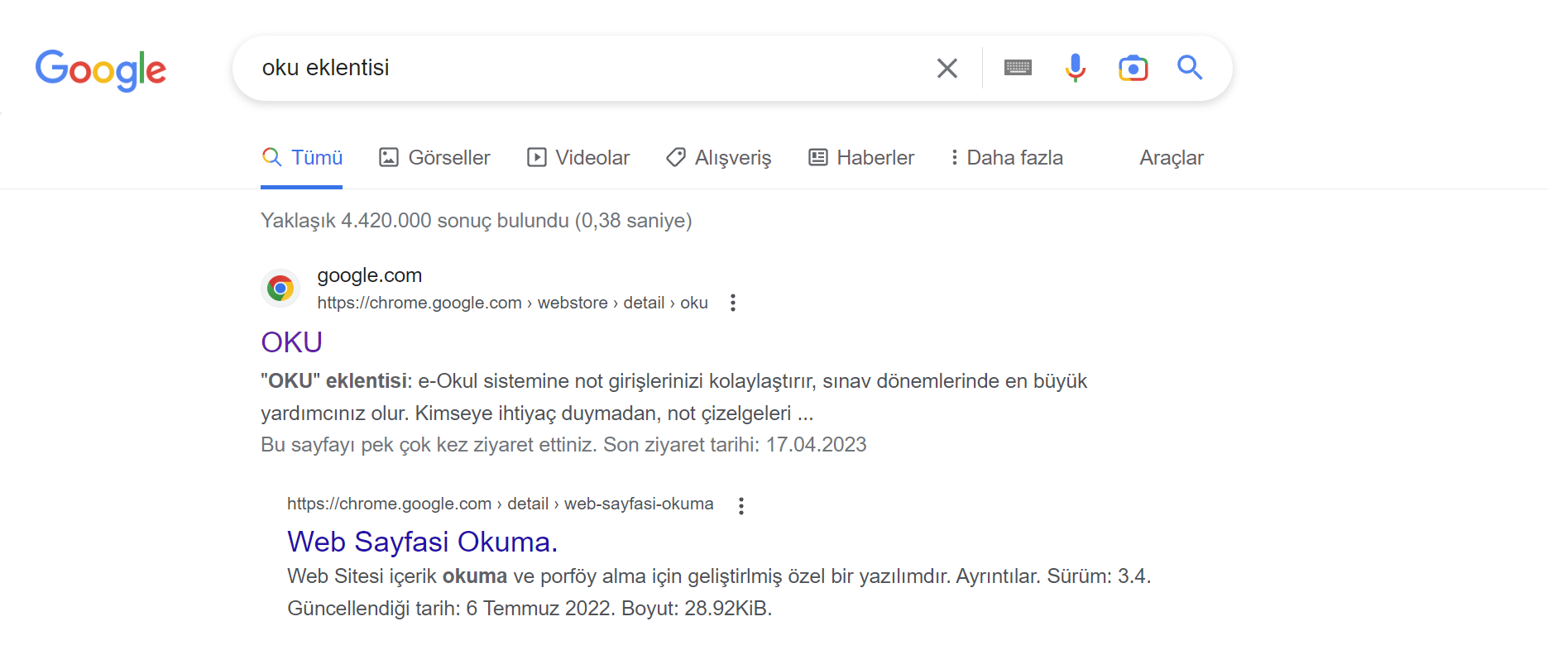

Chrome Web Mağazasında Bulun
Eklentiye google da arama yaparak veya linke tıklayarak erişebilirsin.

Slide 3
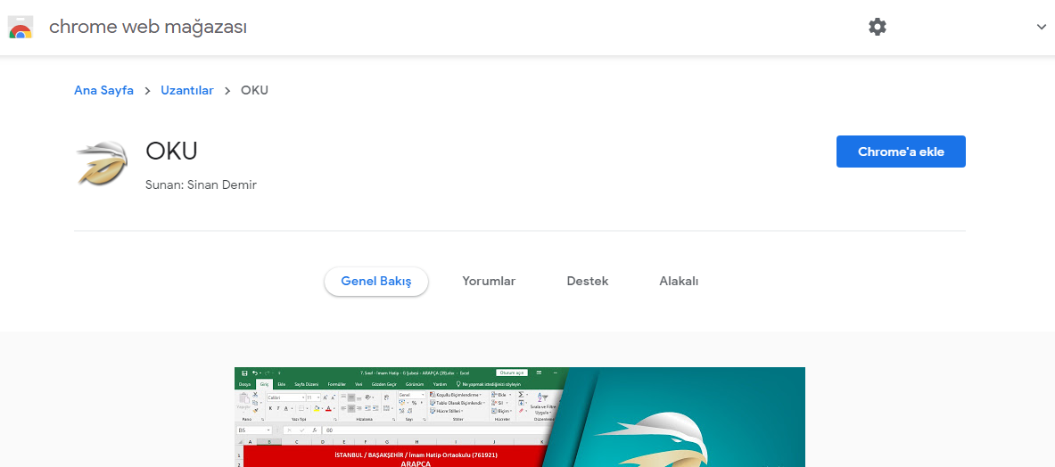
Tarayıcınıza Ekleyin
OKU eklentisini mağazada açtıktan sonra "Chrome’a Ekle" diyerek aktif hale getirebilirsin.

Slide 4
OKU
SES
e-Okul Hızlı Ders Notu Girişi

Slide 5
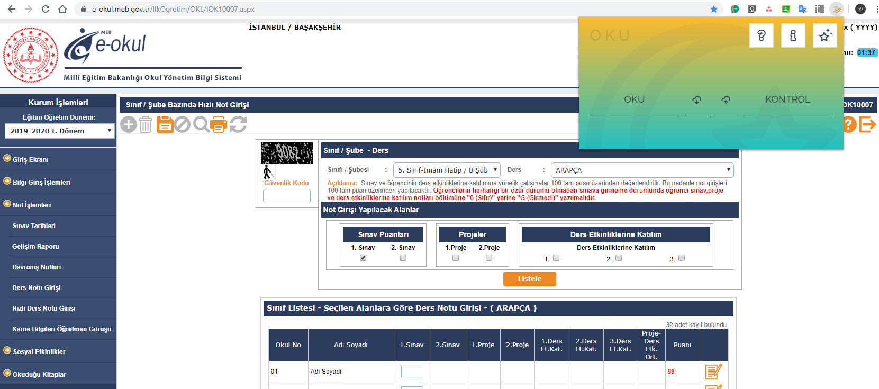
Sesli Not Girişini Başlat
Giriş yapmak istediğin sınıf, şube, ders ve not giriş alanını seçtikten sonra sınıfı listeleyin. Daha sonra OKU butonuna tıklayarak veya Alt + O kısayol tuşları ile sesli not girişini başlatın.

Slide 6
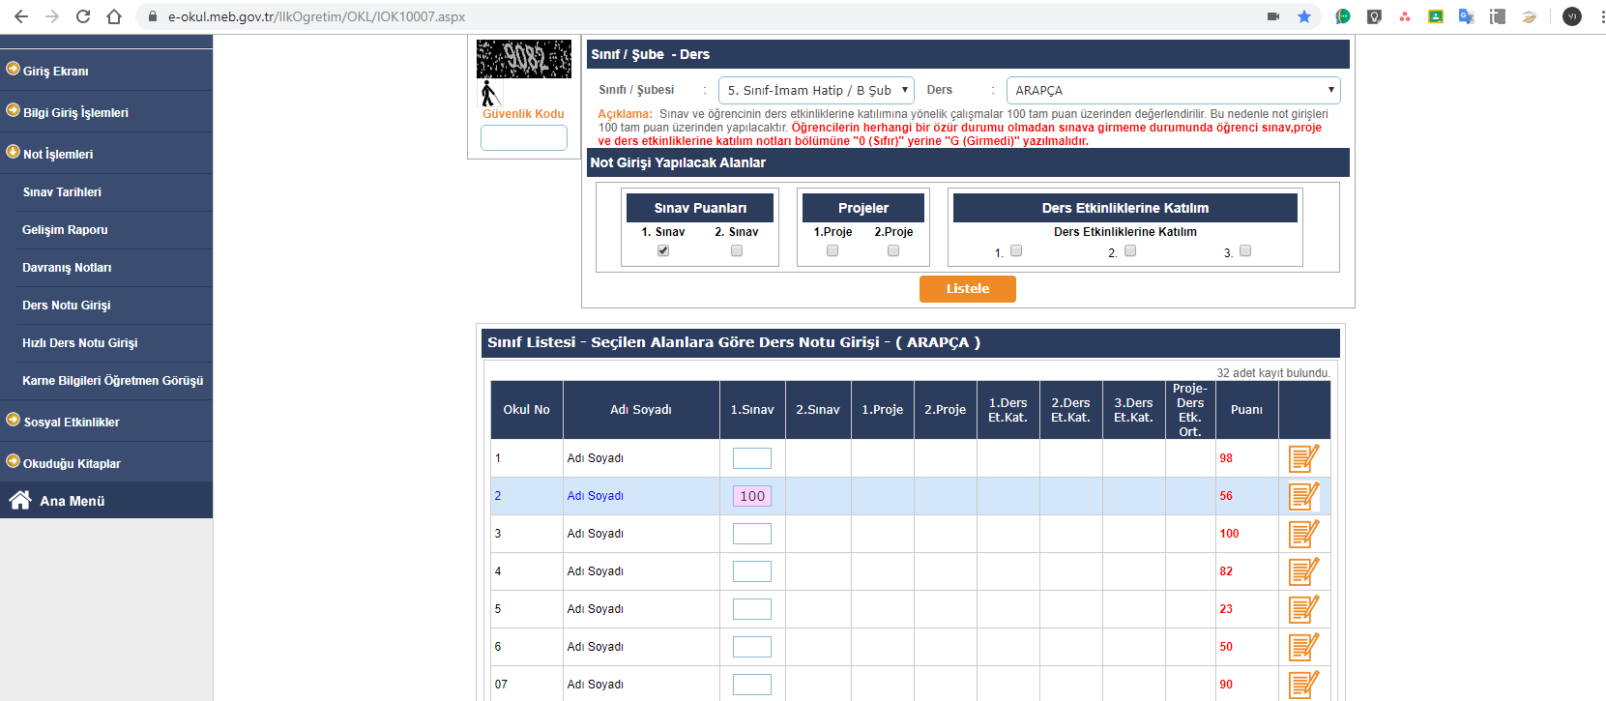
Sesli Not Girişi
Sesli not girişi başladıktan sonra uygulama seni yönlendirecektir. Sesleri dikkatli takip et. İlk sesi duyduğunda öğrencinin okul numarasını (Örnek: No 42), ikinci sesi duyduğunda öğrencinin notunu (Örnek: Not 100) söyle.

Slide 7
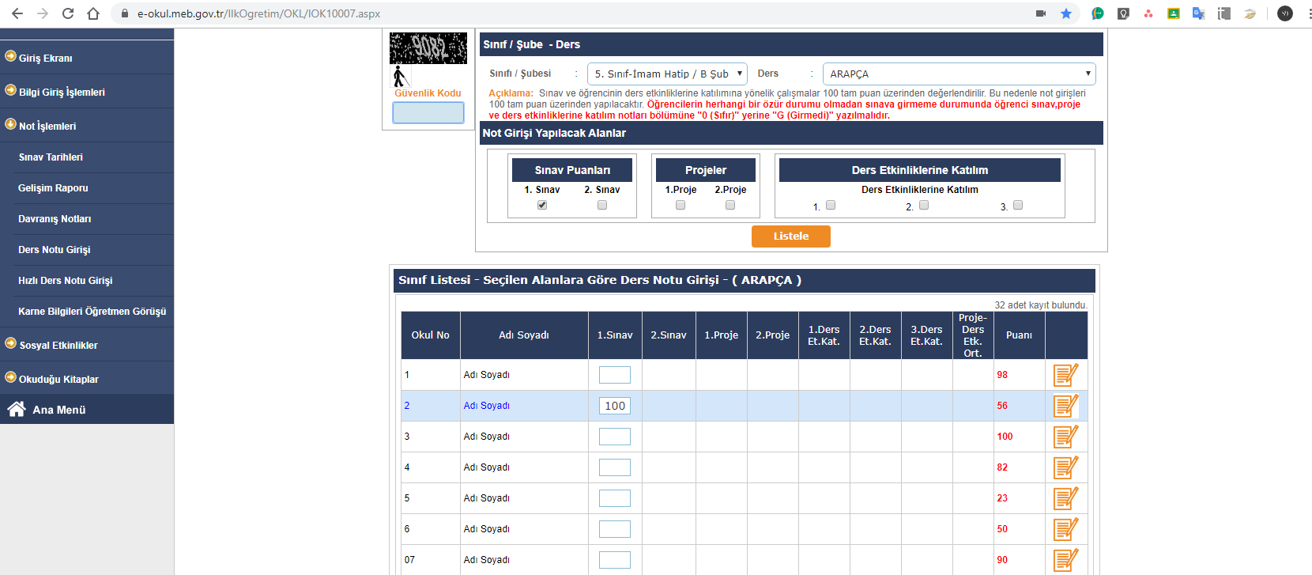
Sesli Not Girişini Tamamla
Not girişi tamamlandıktan sonra ‘tamam’ diyerek işlemi bitirebilirsin.

Slide 8
Sesli Not Girişini Tamamla
Not girişi tamamlandıktan sonra ‘oku’ diyerek not giriş sırasına göre uygulamanın notları okumasını isteyebilir gerekli kontrollerini yapabilirsin.

Slide 9
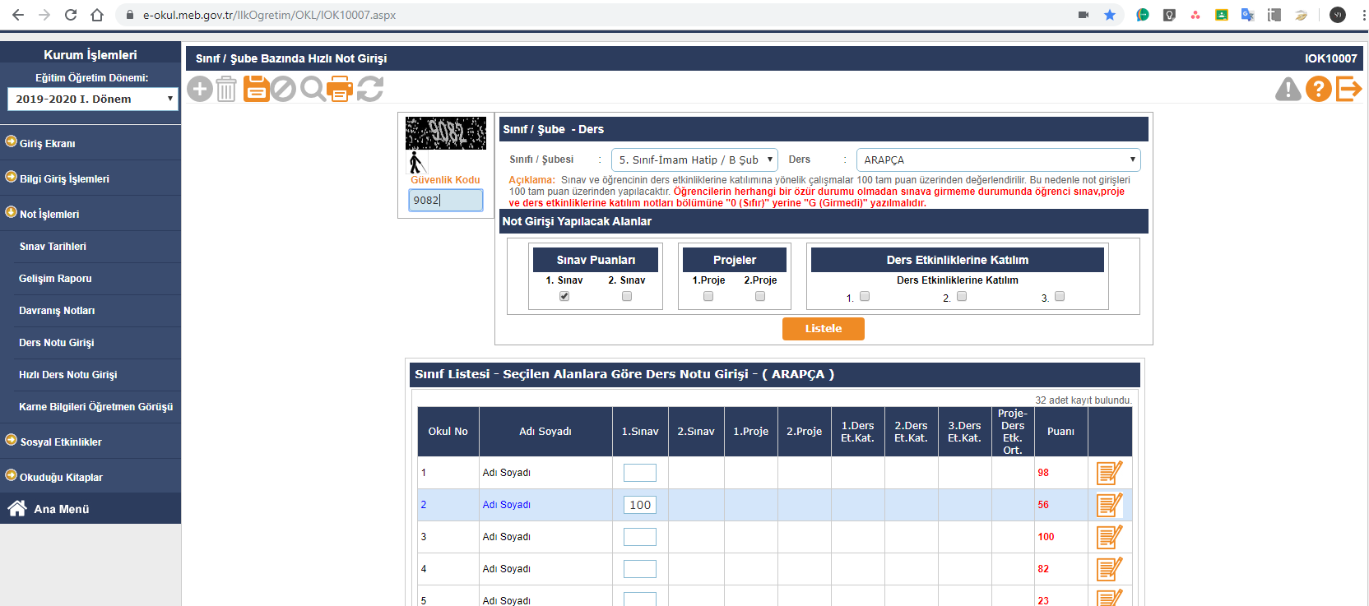
Sesli Not Girişini Tamamla
Not girişi tamamlandıktan sonra ‘oku’ diyerek kontrol yapacaksan listeyi kaydetmeden önce ve ‘tamam’ komutunu kullanmadan yapmalısın.

Slide 10
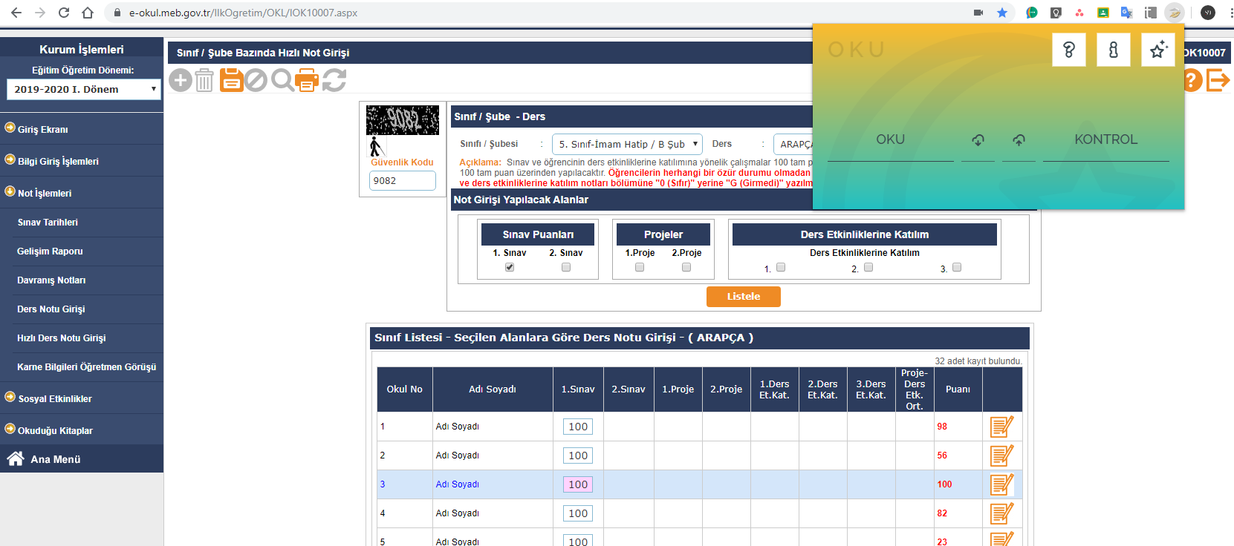
Sesli Not Kontrolü
Kontrol etmek istediğin sınıf, şube, ders ve not alanını seçtikten sonra sınıfı listeleyin. Daha sonra KONTROL butonuna tıklayarak veya Alt + K kısayol tuşları ile sesli not kontrolünü başlatın.

Slide 11

Sesli Not Kontrolü
İşlem başladıktan sonra uygulama liste sırasına göre önce öğrencinin okul numarasını daha sonra notunu okuyacaktır. Giriş yaptığın sıraya göre kontrol etmek istersen bunu not giriş aşamasında yapmalısın.

Slide 12
OKU
EXCEL
e-Okul Hızlı Ders Notu Girişi

Slide 13
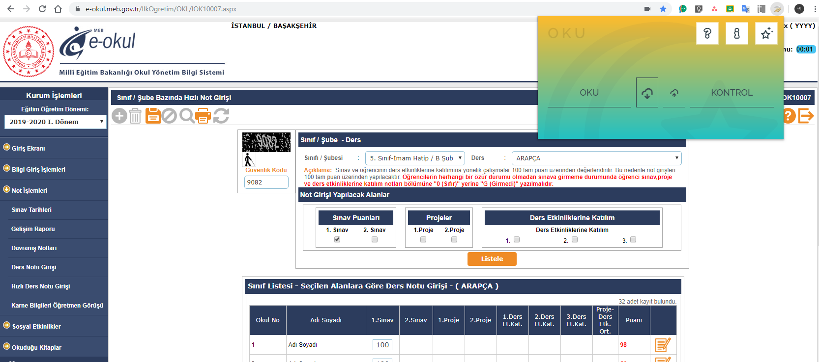
Sınıf Not Çizelgesini İndirin
Not girişi yapmak istediğin sınıfa ait not çizelgesini eklenti ekranındaki İNDİR ikonuna tıklayarak indirebilirsin.

Slide 14
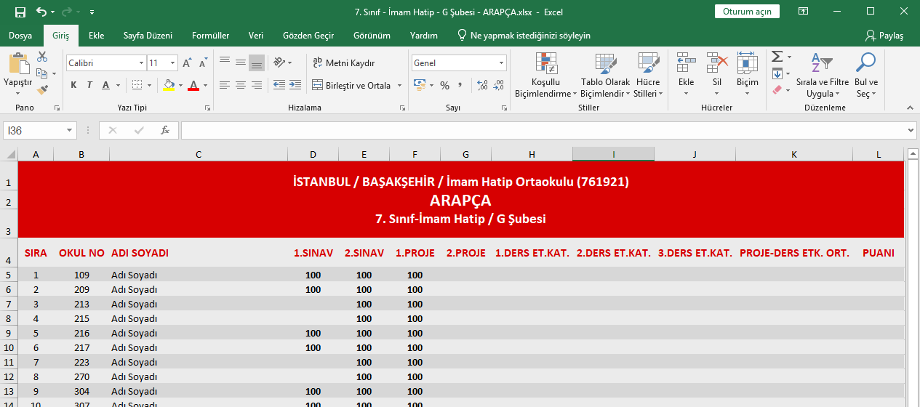
Sınıf Not Çizelgesini Doldurun
İndirmiş olduğun sınıf not çizelgelerine girişleri yapın. Sınav kağıtlarını okuma işlemi sırasında anlık olarak yapman sana zaman kazandıracaktır. Birden fazla not girişi yapabilirsin.

Slide 15
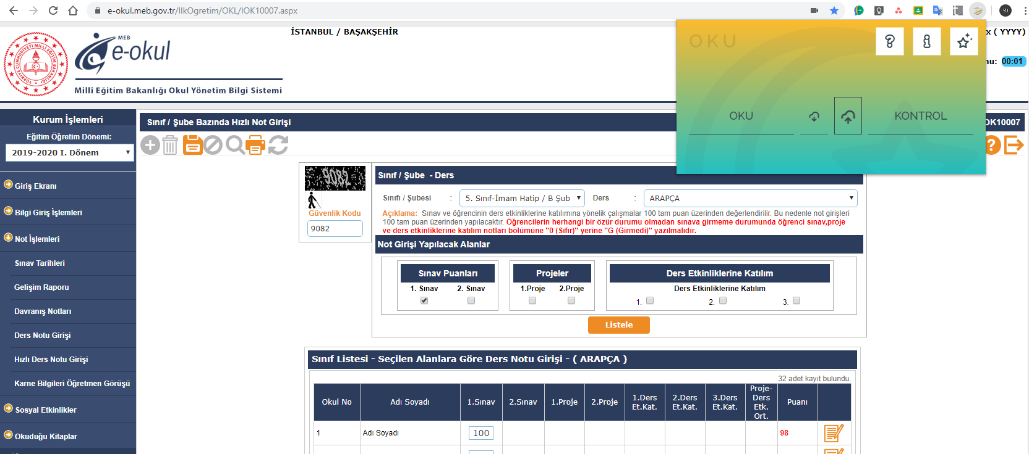
Sınıf Not Çizelgesini Yükleyin
Not girişini tamamladığın excel dosyalarını eklenti ekranındaki YÜKLE butonu ile e-okul sistemine yükleyebilirsin.

Slide 16
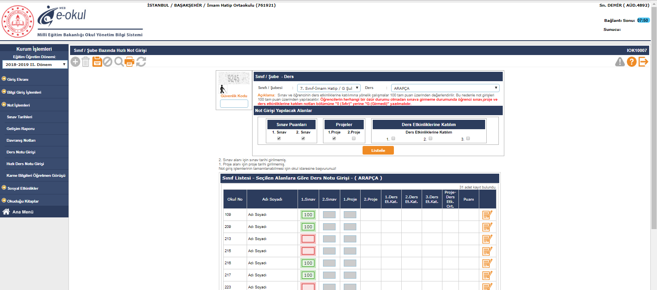
Sınıf Not Çizelgesini Kaydedin
Sınıf not çizelgelerini yükleme işlemi tamamlandıktan sonra başarılı girişler yeşil, boş veya hatalı girişler ise kırmızı olarak renklendirilir. Kontrollerin sonrasında kaydetme işlemini yapabilirsin.

Slide 17






